Slide 1

主日信息
Sunday Sermon

Slide 2
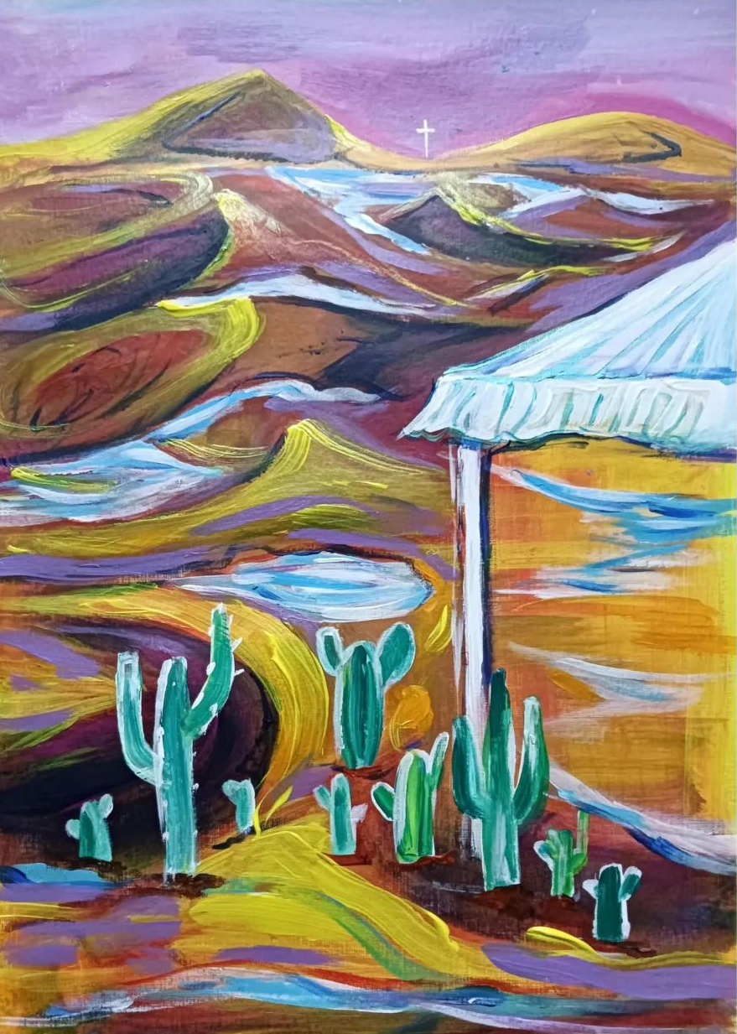
在沙漠中開江河
波特蘭靈糧堂 BOLIP
07-28-2024
劉書豪 ＆ 許巧兒

Slide 3
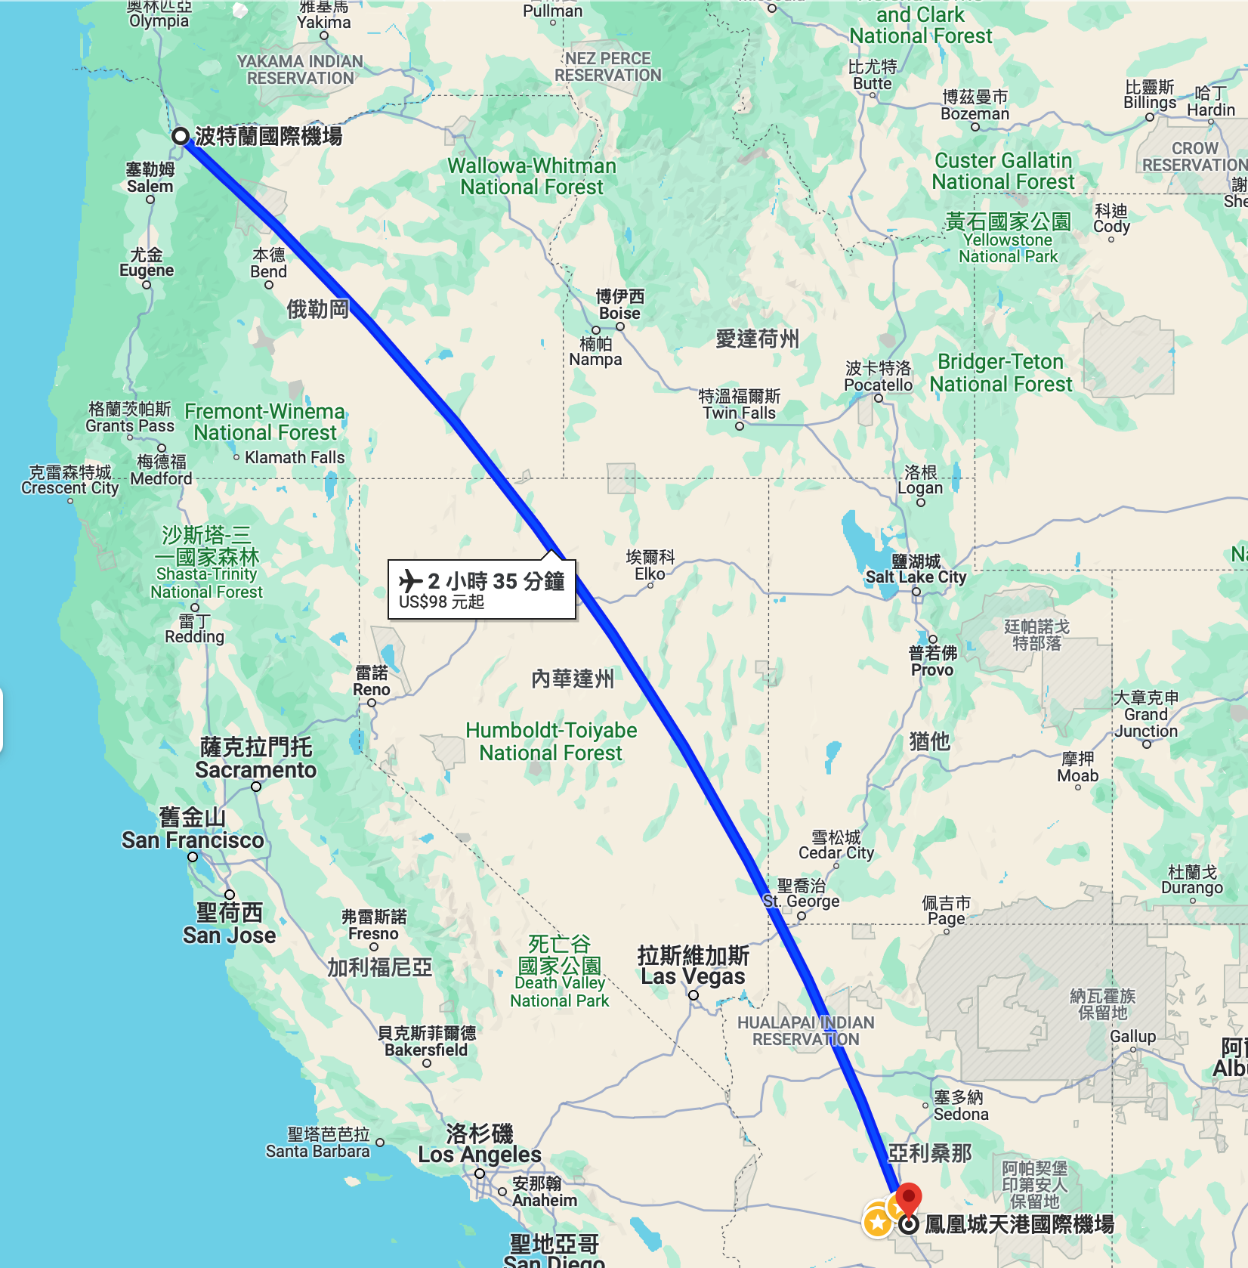
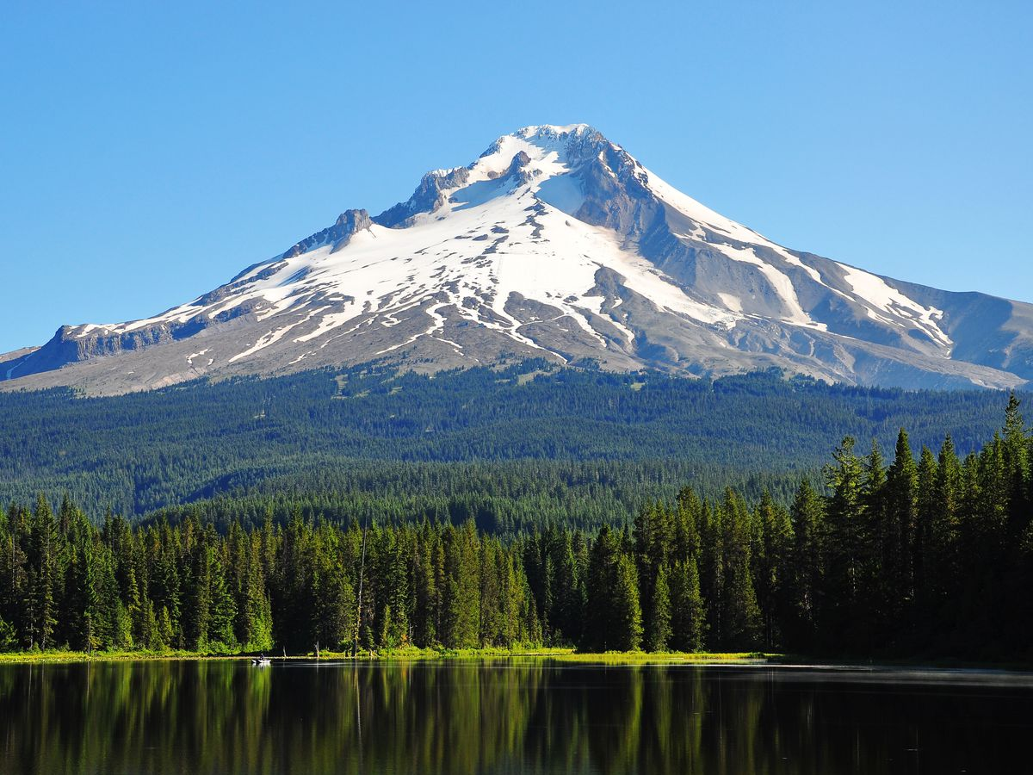


PDX
PHX
H

Slide 4
以賽亞書 43: 18-19
你們不要追念從前的事，也不要思想古時的事。看哪，我要行一件新事，如今就要發現，你們豈不知道嗎？我必在曠野開道路，在沙漠開江河。

Slide 5
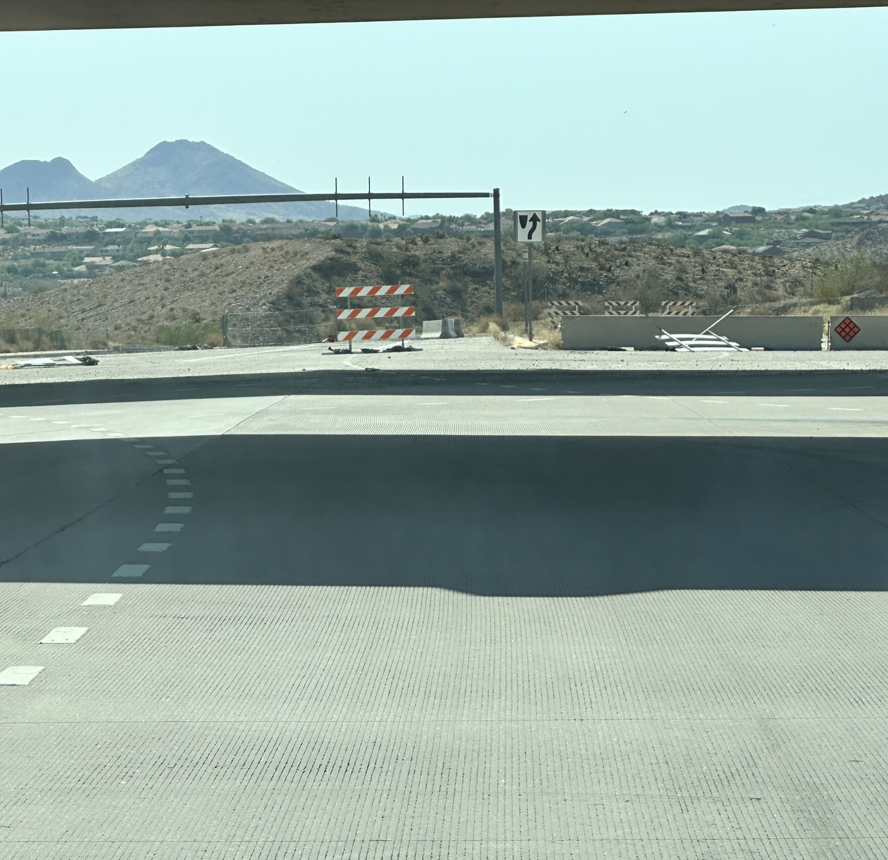
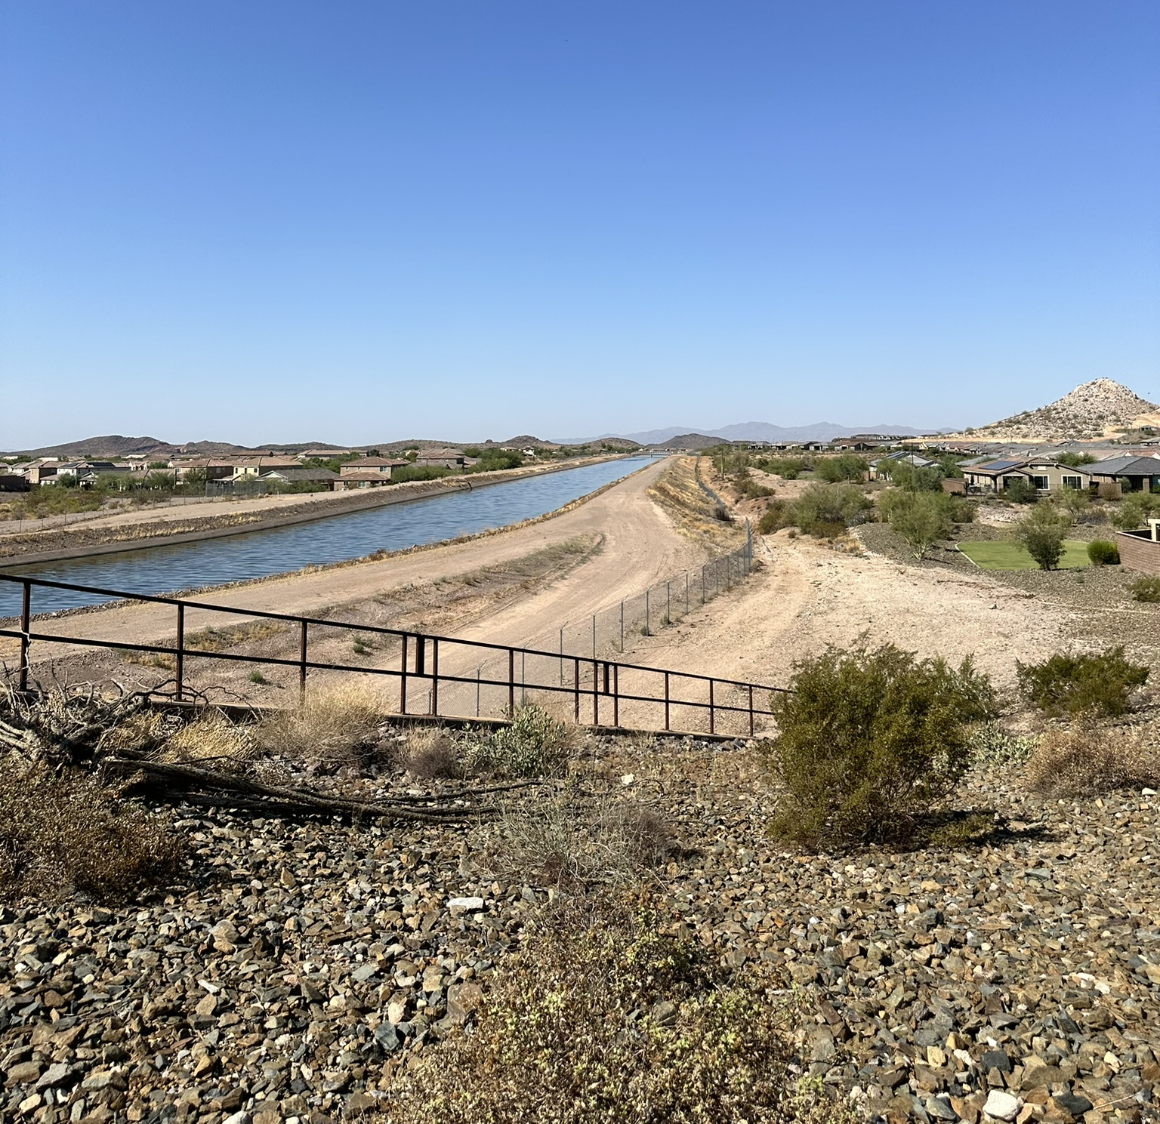
在沙漠開江河
在曠野開道路

Slide 6
1. 在服事開始之前
用禱告尋求神
箴言 3:5-6
你要專心仰賴耶和華，不可倚靠自己的聰明；在你一切所行的事上都要認定他，他必指引你的路。

Slide 7
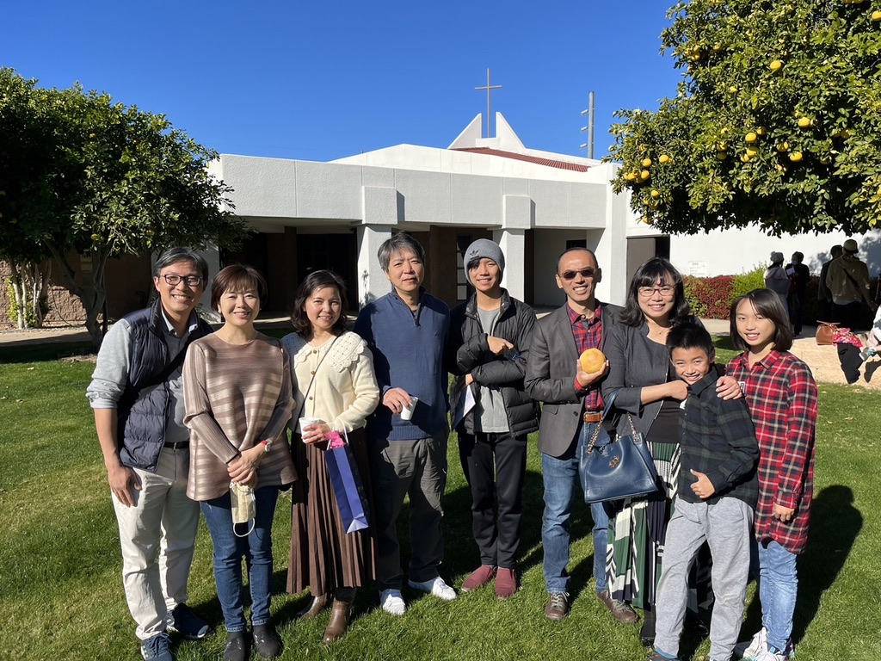
2023.01.27
西北華人
浸信會

Slide 8
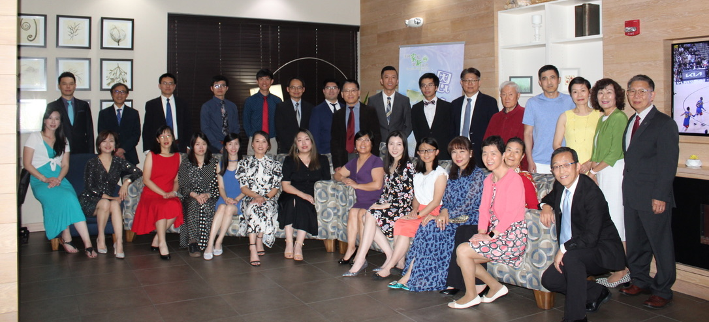
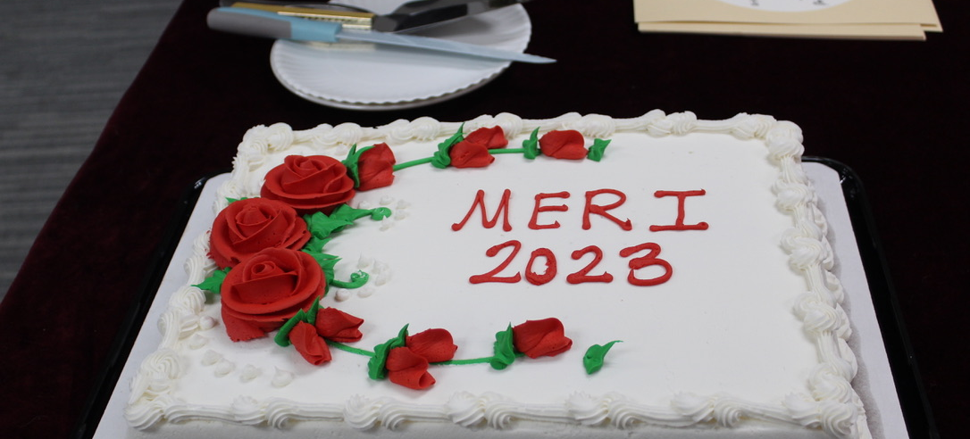
2023.04.28
鳳凰城
第12屆
恩愛夫婦營

Slide 9
2. 在進入服事之後
宣告神的大能
以弗所書 3:20
神能照著運行在我們心裡的大力，充充足足地成就一切，超過我們所求所想的。

Slide 10
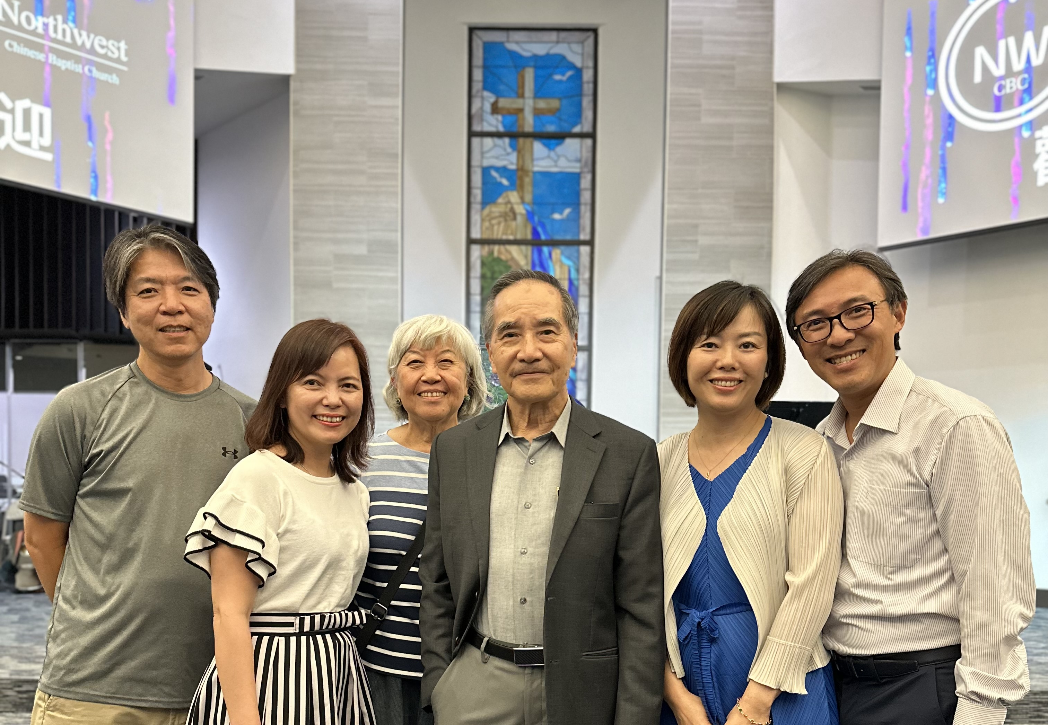
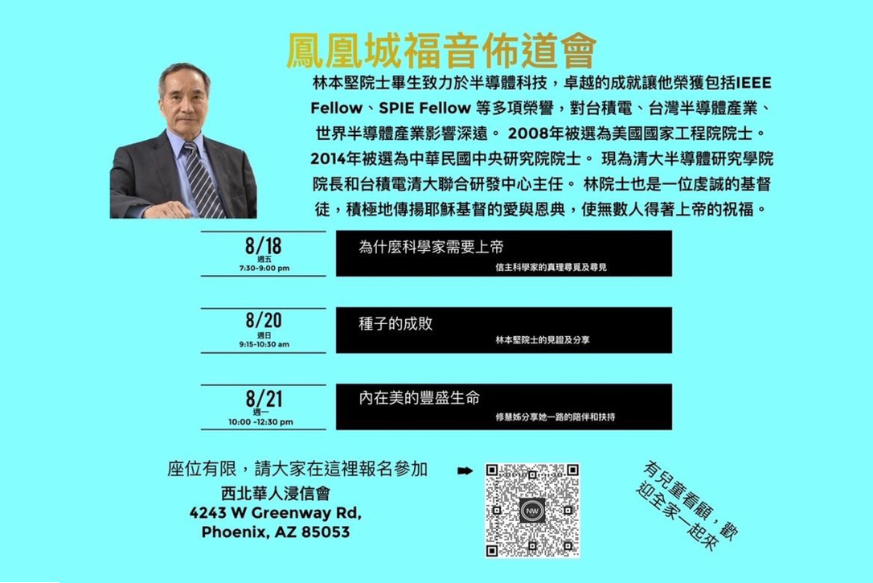
2023.08.18 林本堅長老 鳳凰城福音佈道會
“為什麼科學家需要上帝“

Slide 11

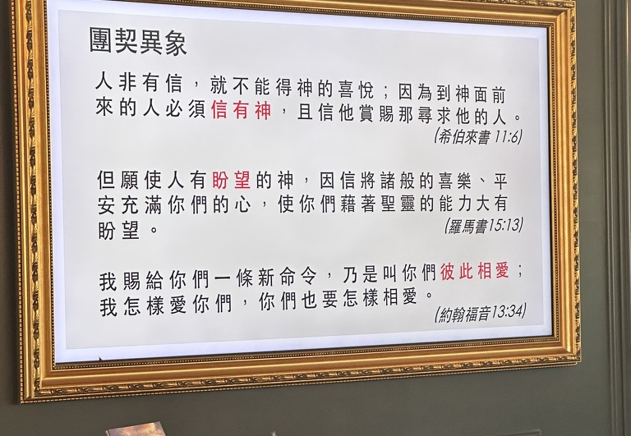
2023.09.09 “信望愛”團契成立

Slide 12
3. 在服事進行的過程中
相信神的預備
馬太福音 6:31-33
所以，不要憂慮說，‘吃什麼？喝什麼？穿什麼？’這都是外邦人所求的，你們需用的這一切東西，你們的天父是知道的。你們要先求他的國和他的義，這些東西都要加給你們了。

Slide 13

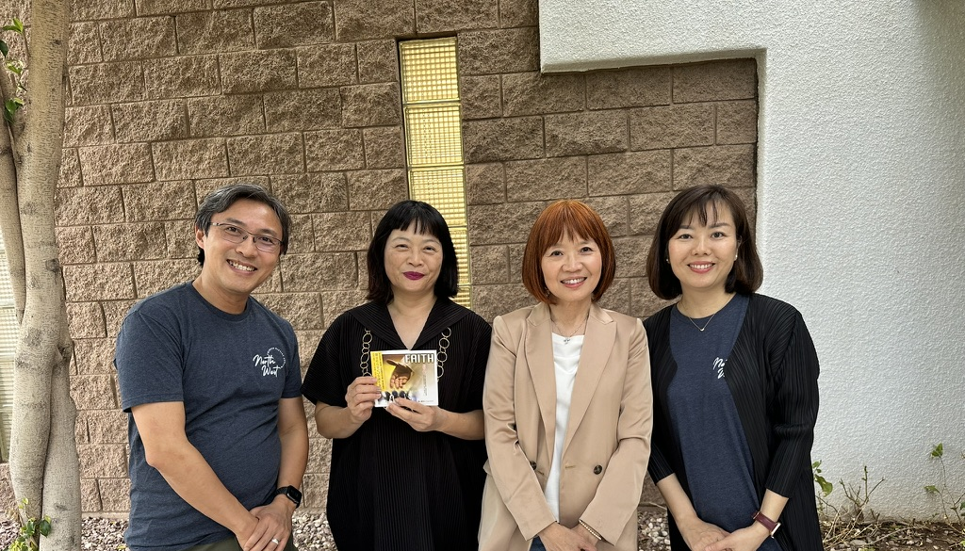
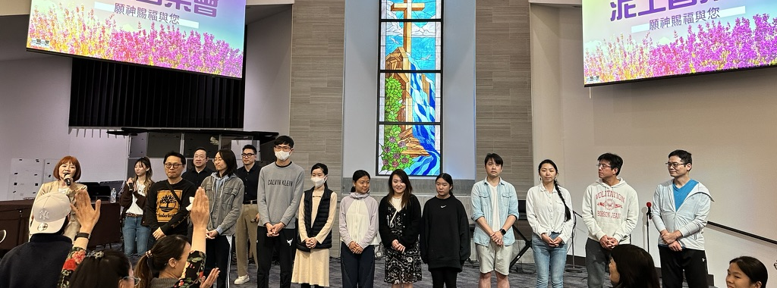

Slide 14





2024.03~05 主日學
“磐石上的婚姻”

Slide 15
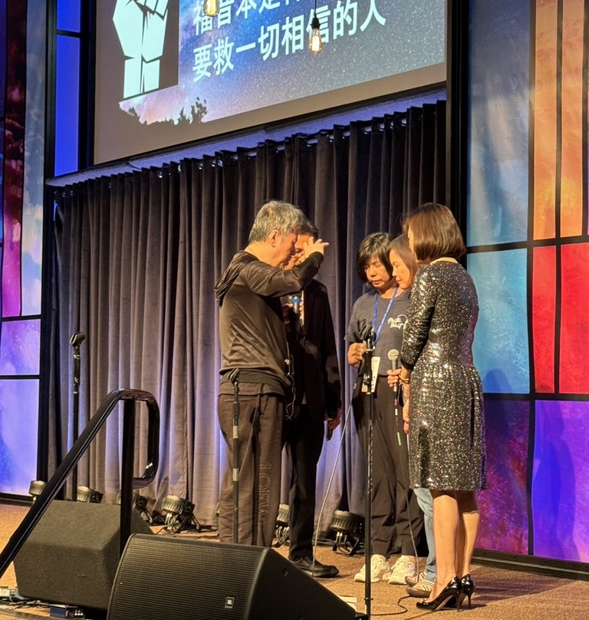

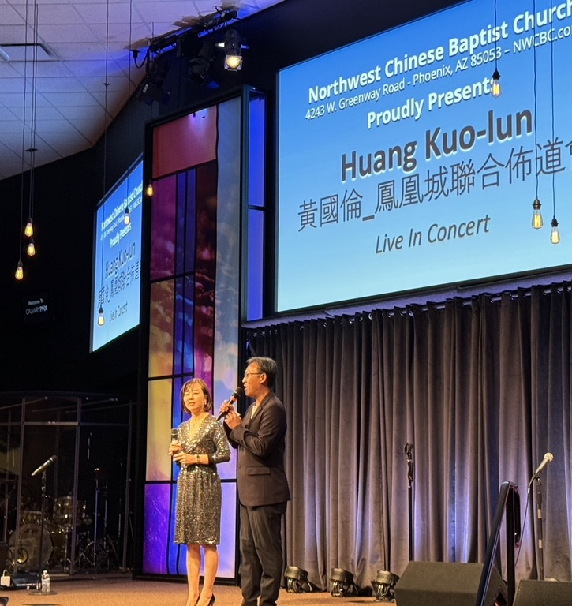
2024.06.09 黃國倫音樂佈道會

Slide 16
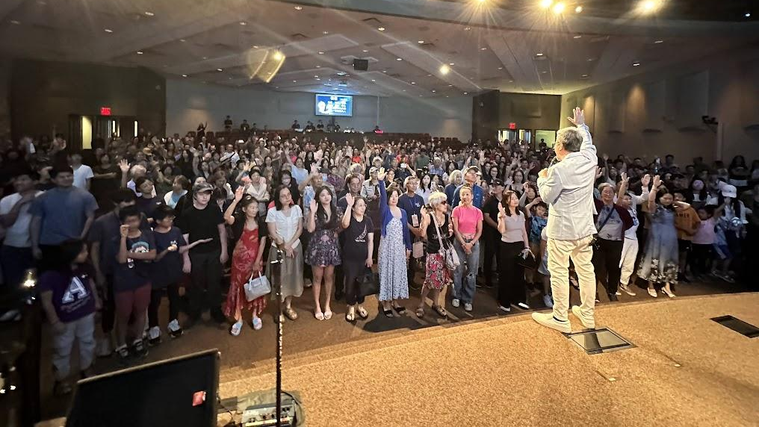
啟示錄7:9-10
此後，我觀看，見有許多的人，沒有人能數過來，是從各國、各族、各民、各方來的，站在寶座和羔羊面前，身穿白衣，手拿棕樹枝，大聲喊著說：「願救恩歸與坐在寶座上我們的神，也歸與羔羊！」

Slide 17
4. 在服事的道路上
要緊緊抓住神
詩篇 119:105
祢的話是我腳前的燈，是我路上的光。
申命記 13:4
你們要順從耶和華－你們的上帝，敬畏他，謹守他的誡命，聽從他的話，事奉他，緊緊跟隨他。

Slide 18
回應詩歌
成為神蹟的器皿

Slide 19


